Slide 2






Отгадайте слова, зашифрованные
в ребусах

Slide 3
Тема занятия:
Как и для чего создаётся семья?

Slide 4

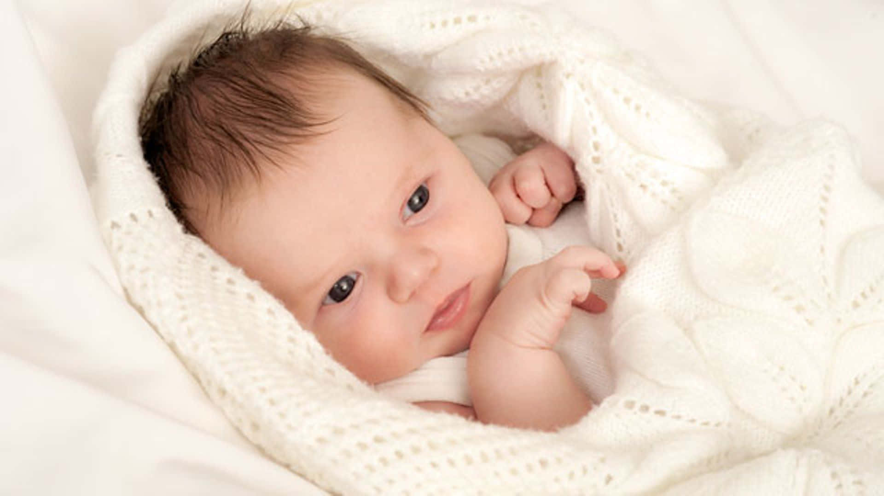



Семья́ — социальный институт, являющийся базовой ячейкой
общества, характеризующийся следующими признаками:
добровольность вступления в брак
общность быта у членов семьи
вступление в брачные отношения
стремление к рождению детей, их социализации и воспитанию

Slide 5





мотивы создания семьи
Совместное развитие
Поиск эмоциональной поддержки
Самореализация
совместная жизнь позволяет партнерам расти и развиваться вместе, поддерживая друг друга
Социальный престиж
семья обеспечивает чувство безопасности, принадлежности и понимания
в браке люди могут реализовать свои потребности в любви, заботе и близости
достижением определенного социального статуса

Slide 6

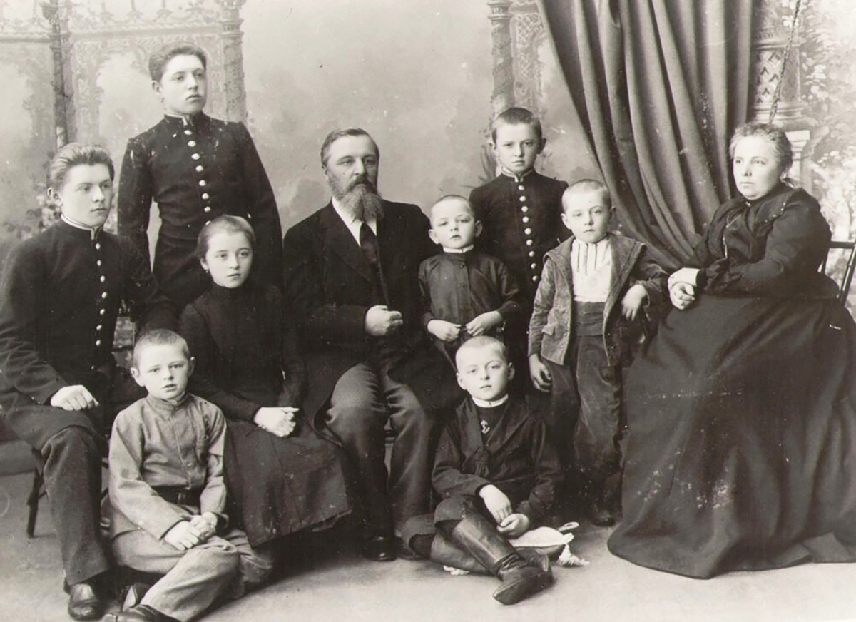
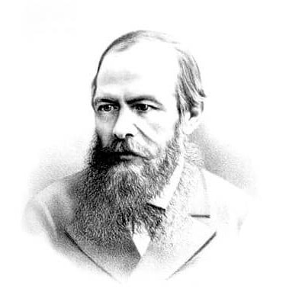
«Семья — основа общества и главная ценность нашей жизни».
Фёдор Достоевский

Slide 7





Напишите на карточке одну самую важную ценность, которую дает человеку семья?

